Slide 1
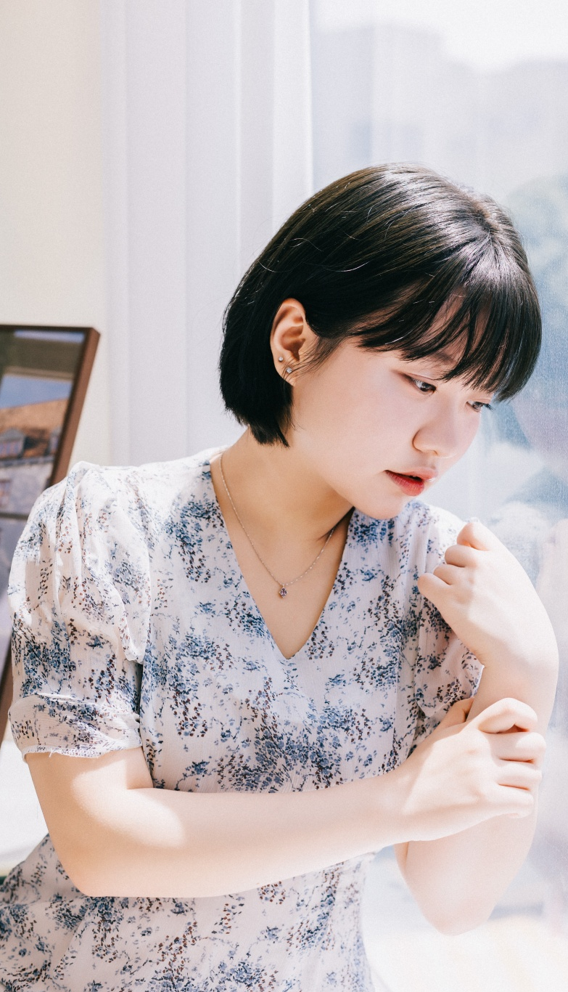
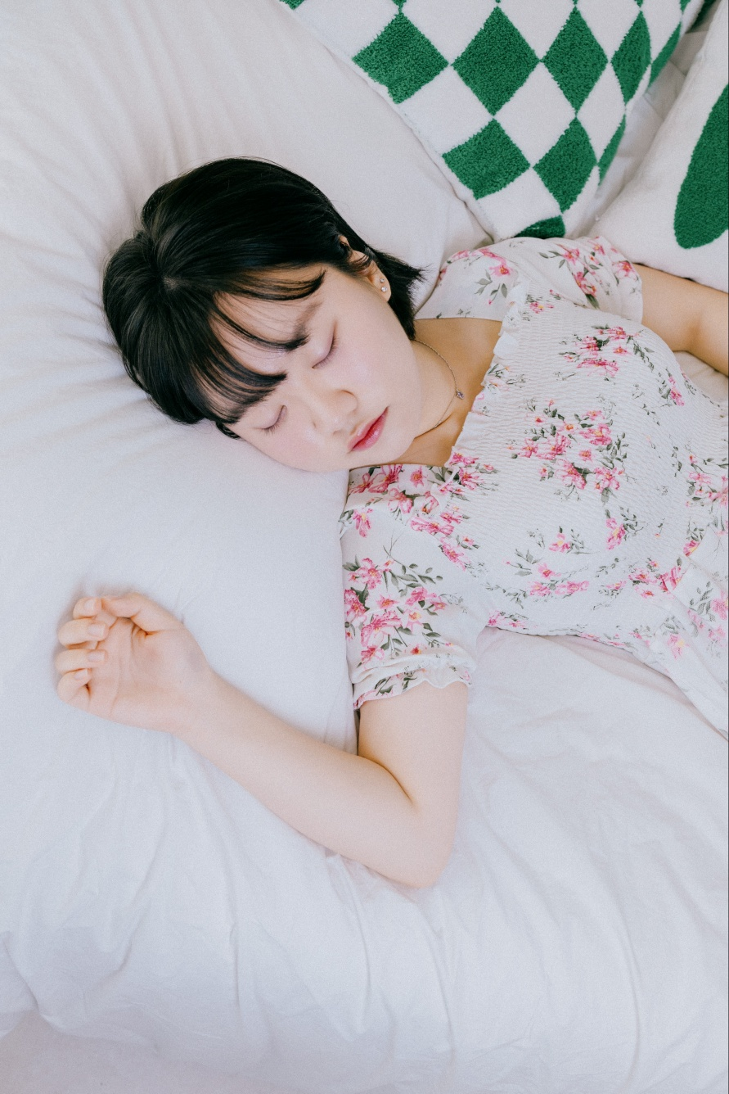
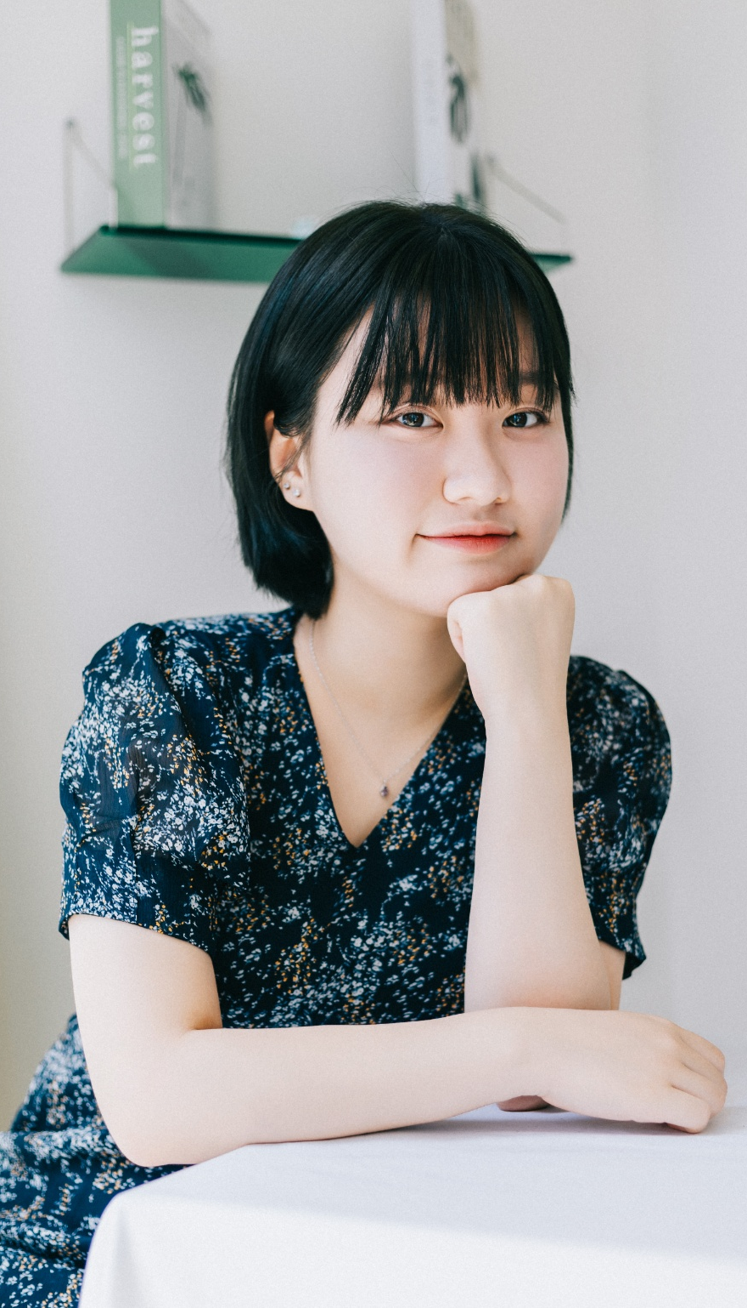

Slide 2
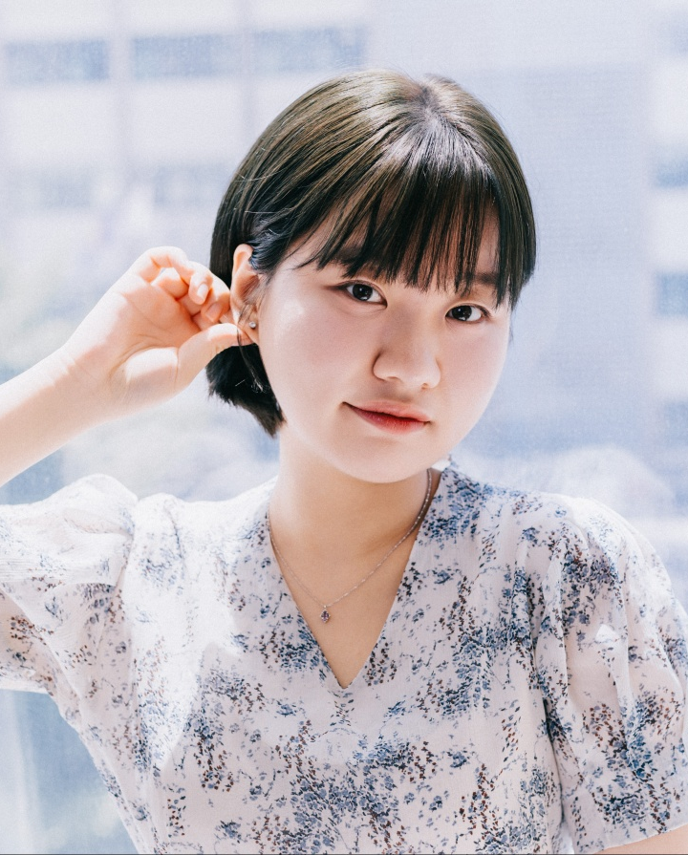
정보화 2006.01.05 만 18세 ENTJ 서울 종로구 혜화 거주 정화예술대학교 영상제작과 1학년 재학 010-8270-0105 bohwa0105@naver.com @ppikka_ppokka 인스타 스냅 모델 2023 ~ 연기 입시 3개월

Slide 3
https://youtu.be/9gu6Jm-G0eY?si=iC8n_qAngWvESct0
연기 영상

Slide 4
